Slide 1
MAB5
5. tunti

Slide 2
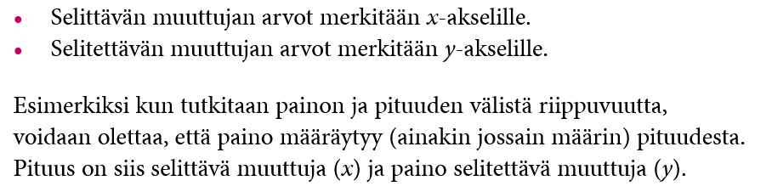
Kahden muuttujan riippuvuus
Järkevyystarkastelu
  Arvioidaan voiko kahden muuttujan välillä olla teoriassa riippuvuus?
    Pituus ja paino? Myytyjen jäätelöiden määrä ja hukkumiskuolemat?
Havaintoaineisto koostuu havaintopareista.
  Kumpi muuttujista on selitettävä ja kumpi selittävä muuttuja.

Slide 3
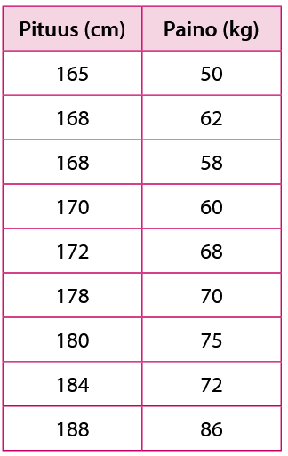
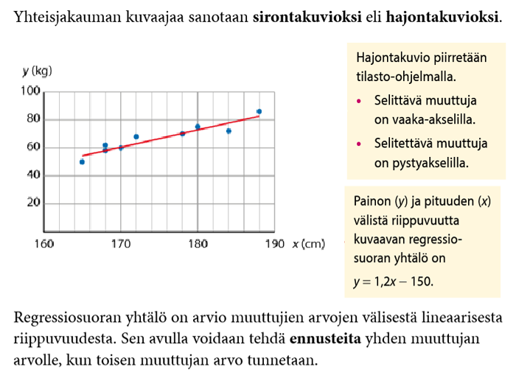
Määritä regressiosuoran avulla ennuste painolle, kun henkilön pituus olisi 195 cm.

Slide 4
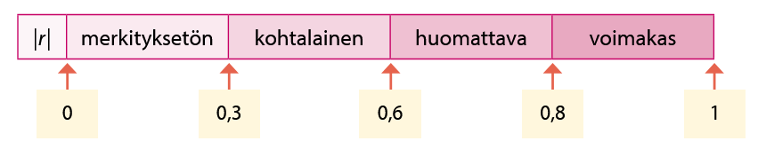
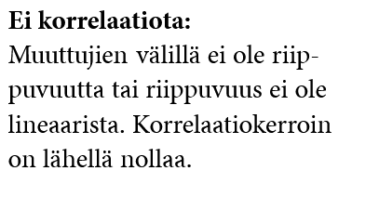
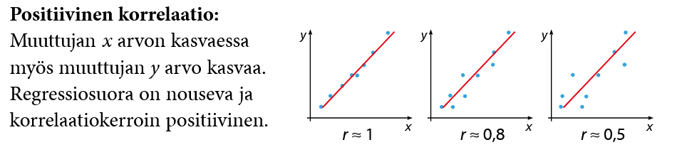
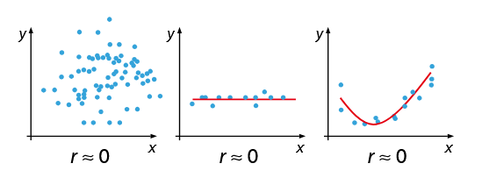
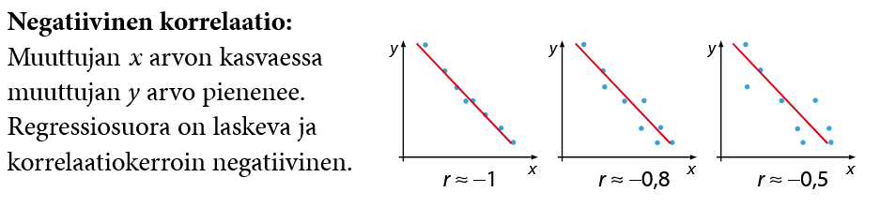
Korrelaatiokerroin
Kun muuttujien riippuvuus on lineaarista, eli pisteet sijoittuvat likimain suoran suuntaisesti, riippuvuuden voimakkuutta voidaan arvioida numeerisesti korrelaatiokertoimen avulla.

Slide 5
Epälineaariset mallit
Tutkitaan auton jarrutusmatkan ja nopeuden yhteyttä.
Nopeus (km/h) | Jarrutusmatka (m)
30 | 4
40 | 7
50 | 11
60 | 16
70 | 22
80 | 28

Slide 6
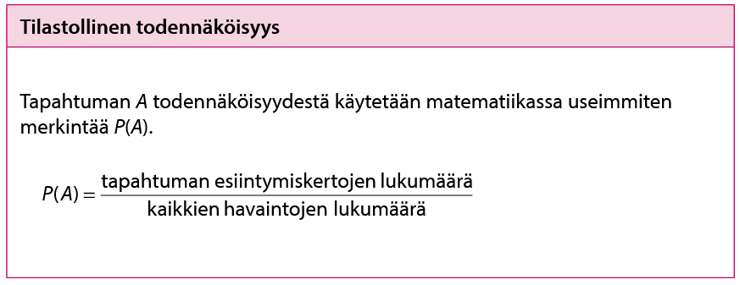


Todennäköisyyslaskenta
Matemaatikko heitti kolikkoa 100 kertaa ja sai klaavan 42 kertaa.
Määritä havaintojen perusteella klaavan tilastollinen todennäköisyys.

Slide 7
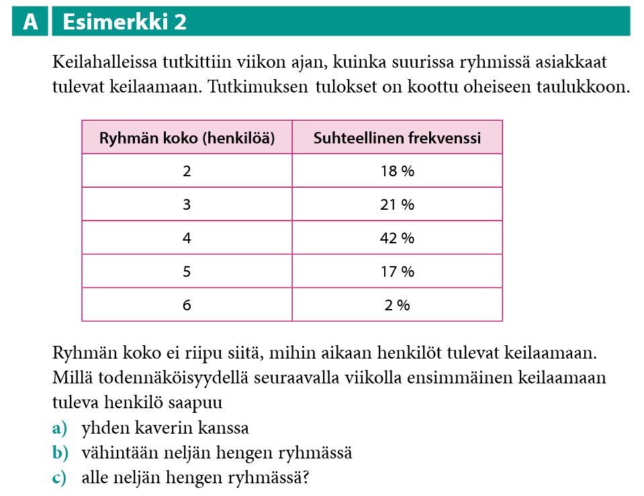



Slide 8
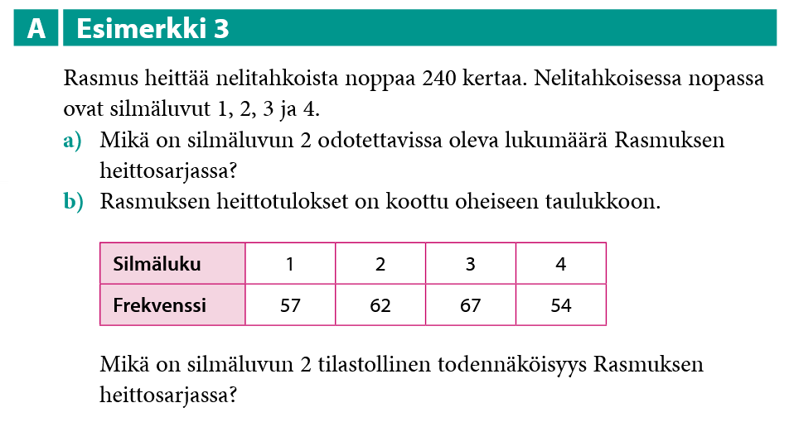
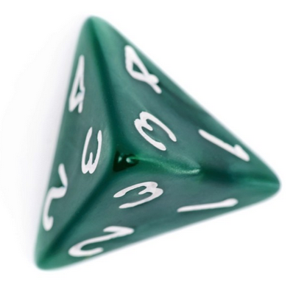




Slide 9
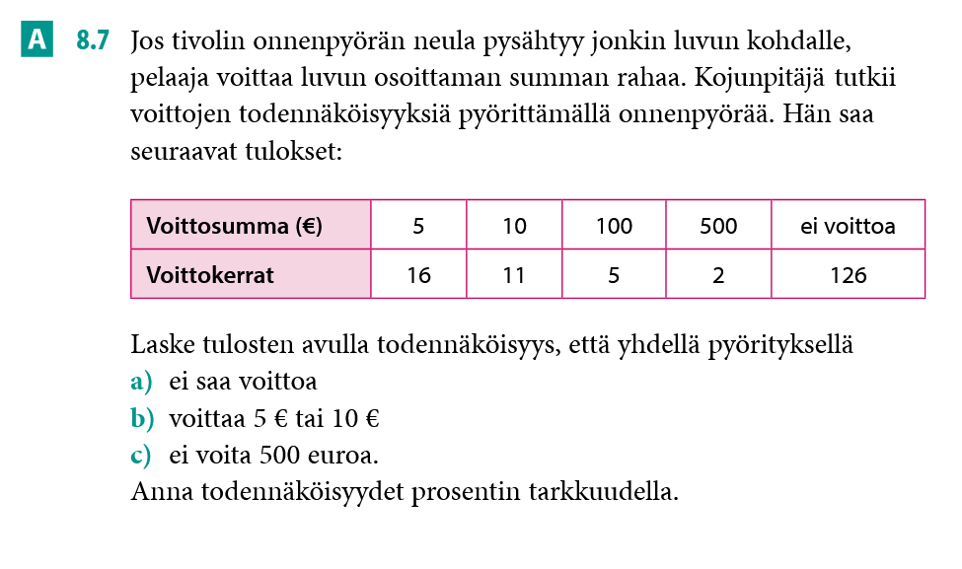
Tehtäviä:
8.3, 8.7, 8.15

Slide 10
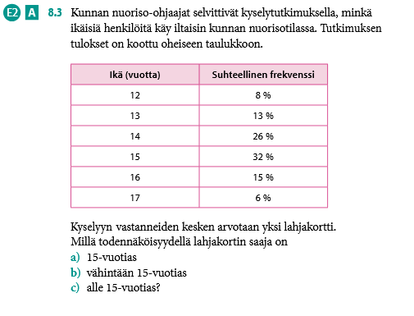







Slide 11



Slide 12
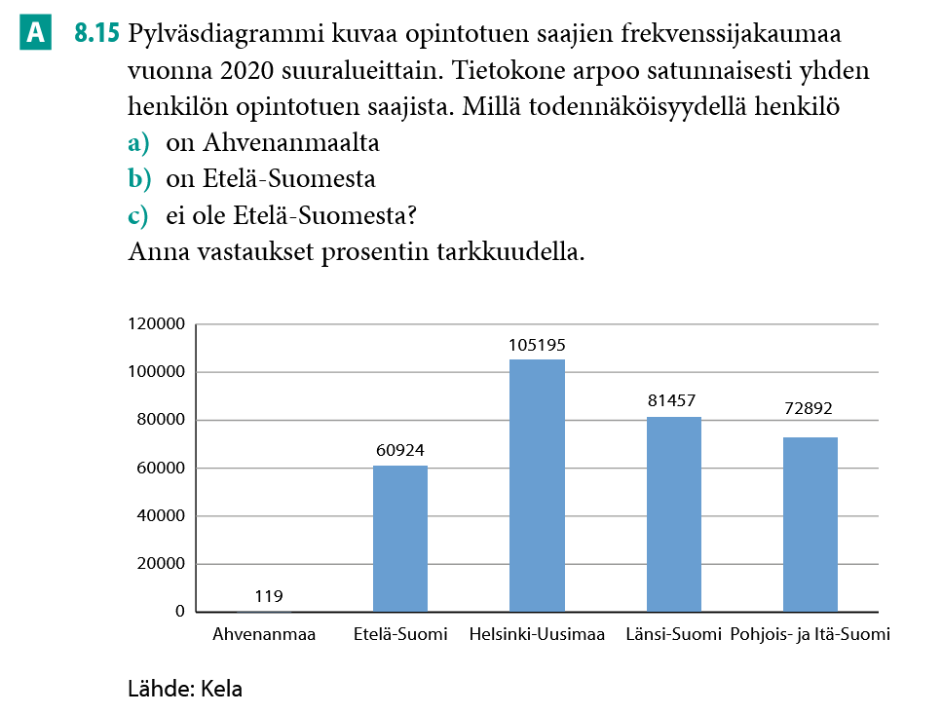

Slide 13
